Slide 1
信心的脚步系列 第三讲 让你心中的渴望被神调整与成全 创25-49
20231110
Allen Tsai 牧师

Slide 2
本讲要点
从雅各的故事认识
勇于真实面对自己内心的渴望（敢说敢做敢赖皮）
神的引导与成全（雅各布自己抓的→觉察到神给的）
应用
勇敢地向神真实不矫情，在被神引导与成全过程不放弃

Slide 3
经文摘录
23 耶和华对他说：两国在你腹内；两族要从你身上出来。这族必强于那族；将来大的要服事小的。 24 生产的日子到了，腹中果然是双子。 25 先产的身体发红，浑身有毛，如同皮衣，他们就给他起名叫以扫(就是有毛的意思)。 26 随后又生了以扫的兄弟，手抓住以扫的脚跟，因此给他起名叫雅各(就是抓住的意思)。（创25:23-26）

Slide 4
经文摘录
29 有一天，雅各熬汤，以扫从田野回来累昏了。 30 以扫对雅各说：我累昏了，求你把这红汤给我喝。因此以扫又叫以东(就是红的意思)。 31 雅各说：你今日把长子的名分卖给我罢。 32 以扫说：我将要死，这长子的名分于我有甚么益处呢？ 33 雅各说：你今日对我起誓罢。以扫就对他起了誓，把长子的名分卖给雅各。 34 于是雅各将饼和红豆汤给了以扫，以扫吃了喝了，便起来走了。这就是以扫轻看了他长子的名分。（创25:29-33）

Slide 5
经文摘录
15 利百加又把家里所存大儿子以扫上好的衣服给他小儿子雅各穿上， 16 又用山羊羔皮包在雅各的手上和颈项的光滑处， 17 就把所做的美味和饼交在他儿子雅各的手里。 18 雅各到他父亲那里说：我父亲！他说：我在这里。我儿，你是谁？ 19 雅各对他父亲说：我是你的长子以扫；我已照你所吩咐我的行了。请起来坐着，吃我的野味，好给我祝福。 20 以撒对他儿子说：我儿，你如何找得这么快呢？他说：因为耶和华─你的 神使我遇见好机会得着的。（创27:15-20）

Slide 6
经文摘录
15 我也与你同在。你无论往那里去，我必保佑你，领你归回这地，总不离弃你，直到我成全了向你所应许的。 16 雅各睡醒了，说：耶和华真在这里，我竟不知道！ …他就给那地方起名叫伯特利(就是神殿的意思)… 20 雅各许愿说： 神若与我同在，在我所行的路上保佑我，又给我食物吃，衣服穿， 21 使我平平安安地回到我父亲的家，我就必以耶和华为我的 神。 22 我所立为柱子的石头也必作 神的殿，凡你所赐给我的，我必将十分之一献给你。（创28:15-22）

Slide 7
经文摘录
22 他夜间起来，带着两个妻子，两个使女，并十一个儿子，都过了雅博渡口…. 24 只剩下雅各布一人。有一个人来和他摔跤，直到黎明。 25 那人见自己胜不过他，就将他的大腿窝摸了一把，雅各的大腿窝正在摔跤的时候就扭了。 26 那人说：天黎明了，容我去罢！雅各说：你不给我祝福，我就不容你去。 27 那人说：你名叫甚么？他说：我名叫雅各。 28 那人说：你的名不要再叫雅各，要叫以色列；因为你与 神与人较力，都得了胜。 29 雅各问他说：请将你的名告诉我。那人说：何必问我的名？于是在那里给雅各祝福。 30 雅各便给那地方起名叫毘努伊勒(就是神之面的意思)，意思说：我面对面见了 神，我的性命仍得保全。（创32:22-30）

Slide 8
让你心中的渴望被神调整与成全
引言：
这是神和你一同编写演出的故事，不是神的独白
在前两讲的基础上往前学习

Slide 9
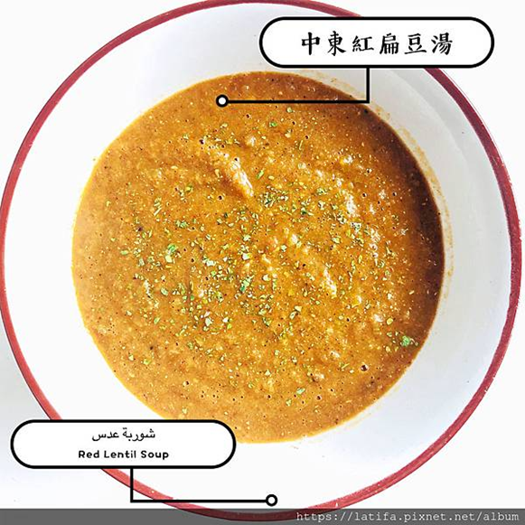
让你心中的渴望被神调整与成全
（一）神给你的蓝图会与你心中的渴望热情接近
异象(蓝图)的寻求要找到自己内心的渴望
从计划卖哥哥那一碗红扁豆汤开始的故事
雅各对长子名分的渴望与神旨意的蓝图
我在大學時期自我探索觉察（对人有关的事有热情）
图片引自https://latifa.pixnet.net/blog/post/33062065

Slide 10
让你心中的渴望被神调整与成全
（二）向神敢说敢要敢赖皮也是一种信心
你可能和神不熟，但其实神很懂你的心
在伯特利的许愿（创28:15-22）：
在雅博渡口摔跤后的赖皮要求（创32:26）
医治見證：突破要有好表现才敢向神求什么的心（面对原生家庭亲子关系的医治）

Slide 11
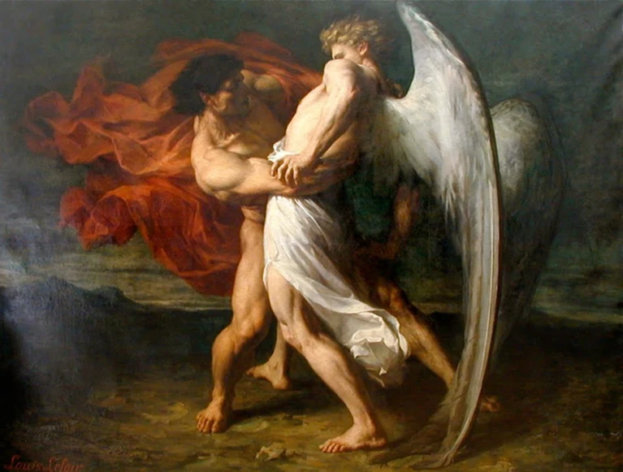
让你心中的渴望被神调整与成全
（三）只要不放弃自己与放弃神，人生都会找到路走
和自己摔跤的夜晚（面对自己和神）
人的计划已经走到死路时
到底和谁在摔跤？瘸了？
当自己觉得可能一无所有时
在惧怕中不放弃的勇气
見證：瘸了才学会走路
图片引自https://tyleung.files.wordpress.com/2015/11/leloir-jacob-wrestling-with-the-angel-1865.jpg

Slide 12
让你心中的渴望被神调整与成全
（四）神把骗子引导调整成神的王子和主羊
从抓→无奈放手→领受
灵命的成长与成熟
抓长子的名分还是赐下这一切祝福的神
看人事物的眼光变了
体会：渐渐看懂人生与神对我的旨意

Slide 13
让你心中的渴望被神调整与成全
回应：让你心中的渴望被神调整与成全，勇于真实不矫情，只要不放弃往前行，经历神超乎想象的爱。
透过做计划，倾听自己真实的渴望：*不要怕犯错
在摔跤的夜晚，勇敢不放弃往前行（第八讲：客西马尼的祷告）

Slide 14
分享与代祷
1.分享今天听到的收获～哪一点对你有提醒或帮助
2. 如果不考虑任何条件情况，我未来最想成为怎样的人，做什么事？（为什么）

